Slide 1
Ageing, Pension Reform and Capital Flows: A Multi‐Country Simulation Model
Axel Börsch-Supan, Alexander Ludwig, Joachim Winter (2006)

Slide 2
Какое влияние старение населения окажет на потоки капитала?
Демография меняет структуру сбережений
Вынужденные пенсионные реформы могут усилить этот процесс
Неравномерное старение население ведет к перетоку капитала из более старых стран в более молодые
В статье количественно оценивают эти эффекты

Slide 3
Модель
Межстрановая модель пересекающихся поколений (OLG)
Семь регионов мира
Подробные демографическими прогнозами
70 поколений
Открытая экономика с совершенной мобильностью капитала

Slide 4
Демографические процессы
Падение рождаемости и падение смертности, старение населения
Макро: изменение баланса капитала и труда, повышение зарплат.
Микро: снижение сбережений
Гипотеза: с уходом многочисленного поколения беби-бумеров фондовый рынок ждет длительный коллапс (“asset meltdown”)

Slide 5
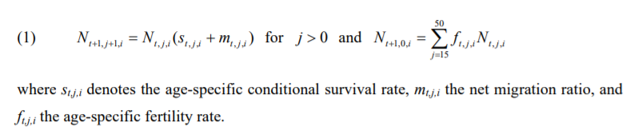
Демография

Slide 6
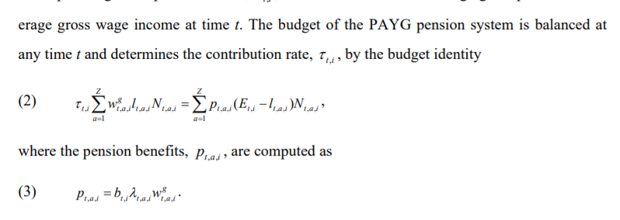
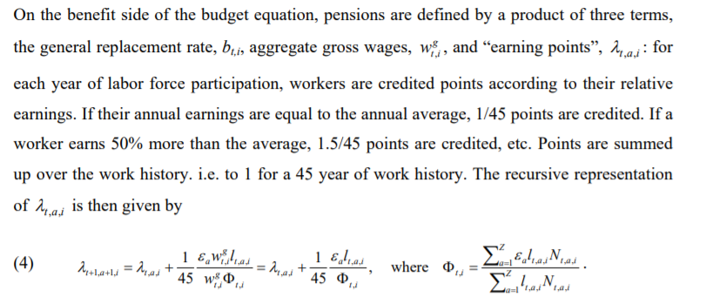
Пенсионная система
Рассматриваются два варианта:
Old system scenario Pay-as-you-go (PAYG) (со временем пенсионные взносы растут в связи со старением, но b фиксирована)
Reform scenario (ставка пенсионных взносов замораживается в 2006 году, b падает)
(b = средняя зп/ средняя пенсия)

Slide 7


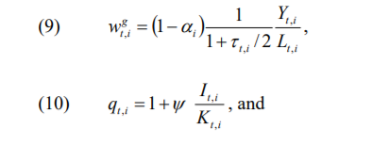
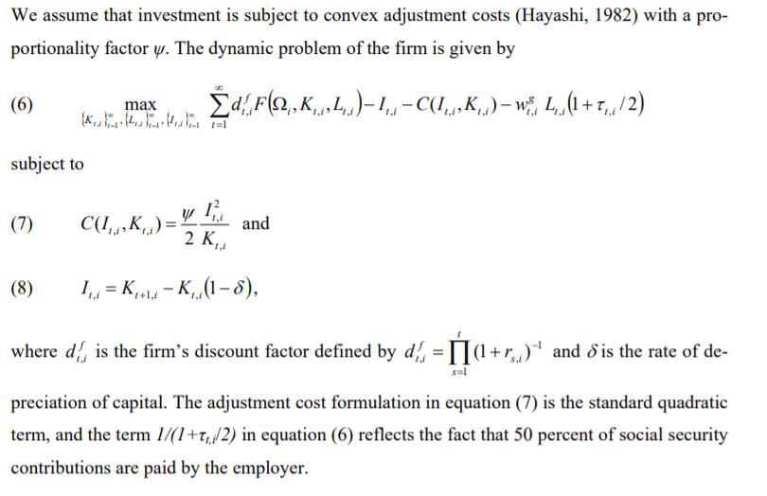
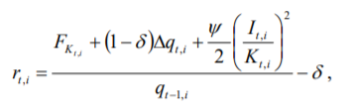
Задача фирмы

Slide 8

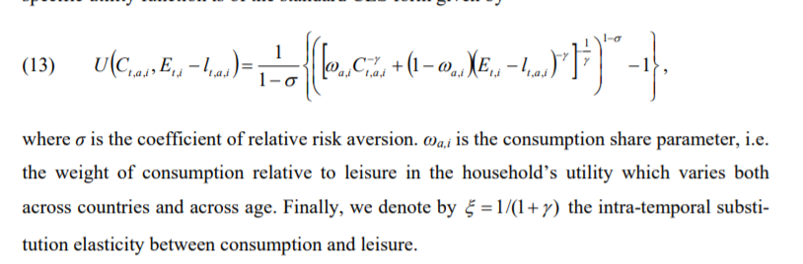
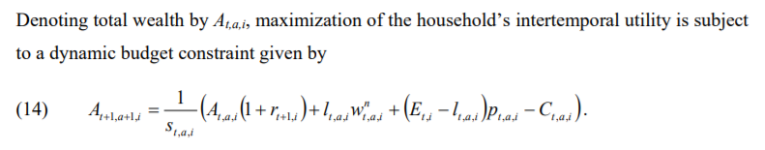
Задача потребителя

Slide 9
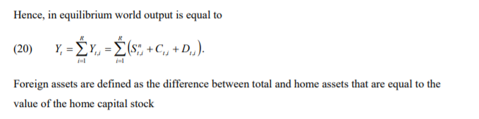
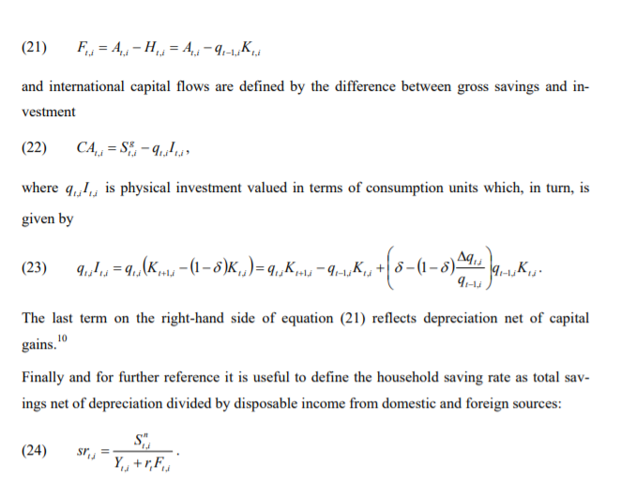
Равновесие

Slide 10
Калибровка модели
Структурные параметры калибруются на данных с 1960 по 2002
С 2002 по 2100 распространяются демографические прогнозы
С 2100 – переход к устойчивому состоянию и еще 100 лет после него
Регионы:
Франция, Германия и Италия
Остальные страны ЕС
США, Канада
Остальные страны ОЭСР
Остальной мир

Slide 11
Результаты
Рассматриваем сценарии для Франции, Италии, Германии:
закрытая экономика
открытая в рамках ЕС
открытая в рамках ОЭСР
открытая экономика

Slide 12
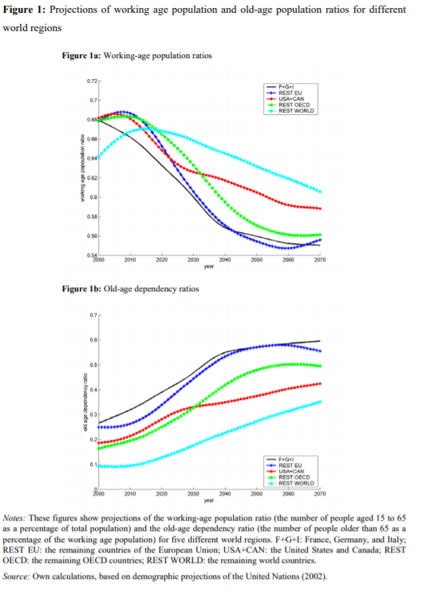

Slide 13
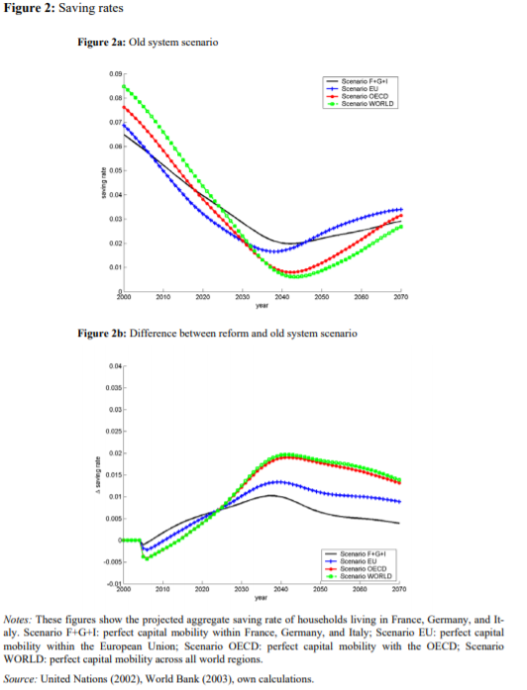
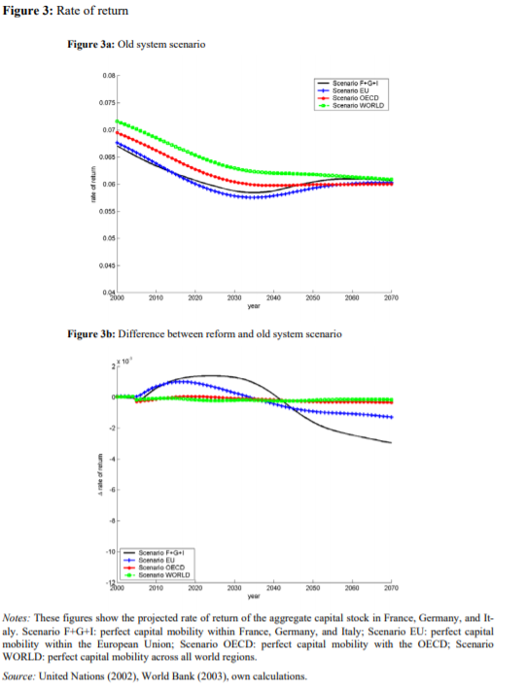

Slide 14
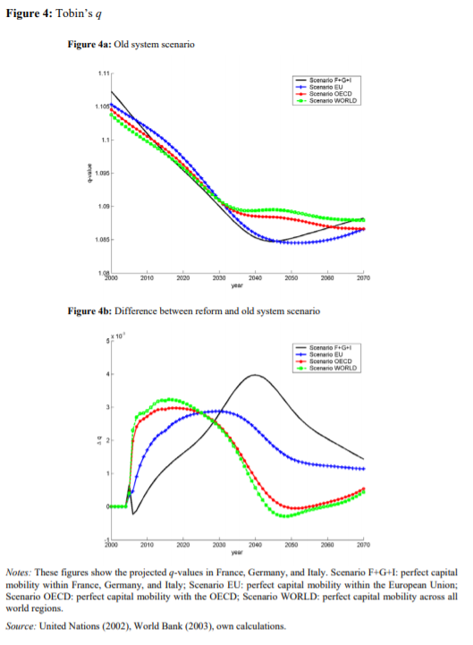
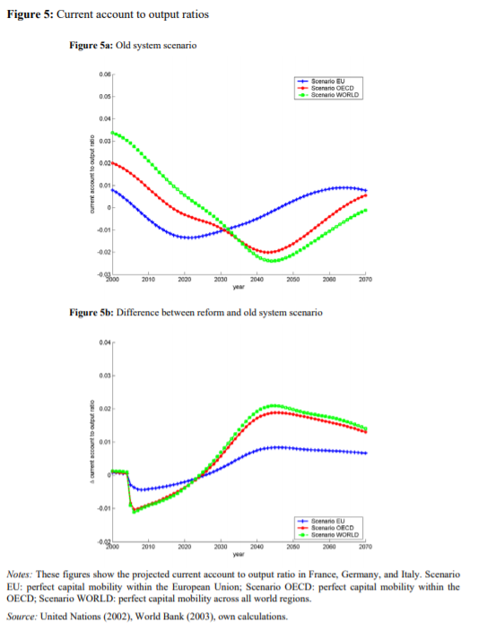

Slide 15
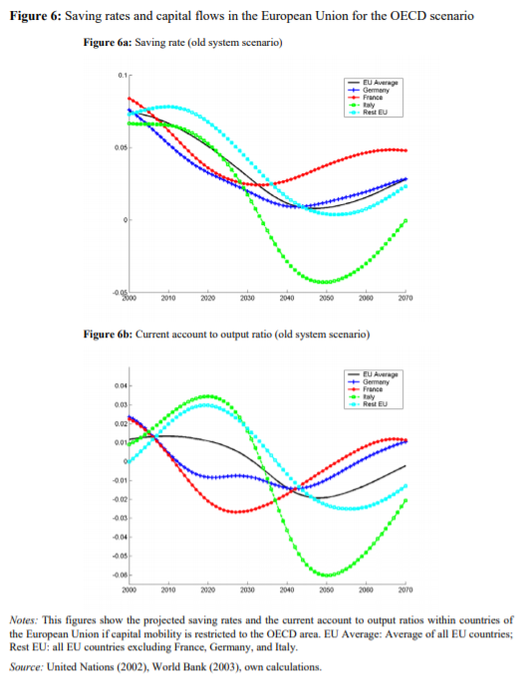
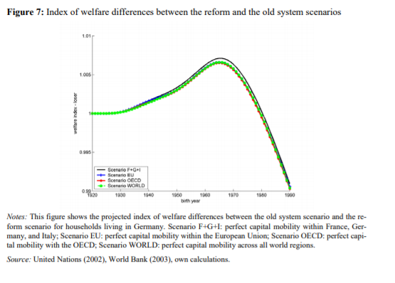

Slide 16
Итоги
С помощью модель OLG с несколькими регионами рассмотрены эффекты демографических изменений.
Норма сбережения будет падать вместе со старением населения. Этот эффект усилится с вынужденной пенсионной реформой (отказ от PAYG).
Модель открытой экономики не прогнозирует такого же сильного снижения прибыльности инвестиций и “asset meltdown” не подтверждается

